Slide 1
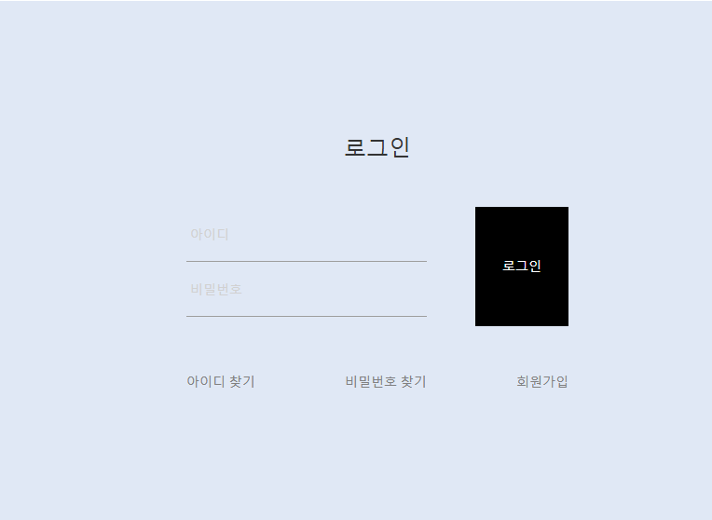
관리자(WEB) - 로그인
[ Description ]
로그인
[ Definition ]
NO | Description
1 | 로그인 클릭 시 입력 값을 DB에 INSERT
2 | 클릭 시 아이디 찾기로 이동
3 | 클릭 시 비밀번호 찾기로 이동
4 | 클릭 시 회원가입으로 이동
1
2
3
4

Slide 2
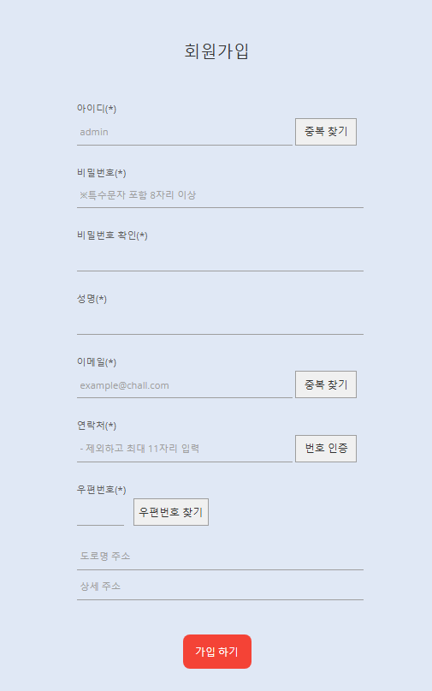
관리자(WEB) - 회원가입
[ Description ]
회원가입
[ Definition ]
NO | Description
1 | 클릭 시 DB에서 같은 아이디 중복 확인
2 | 클릭 시 DB에서 같은 이메일 중복 확인
3 | 공지사항 상세페이지로 이동
4 | 클릭 시 우편번호 API 호출
5 | 클릭 시 입력 값을 DB에 INSERT
1
2
3
4
5

Slide 3
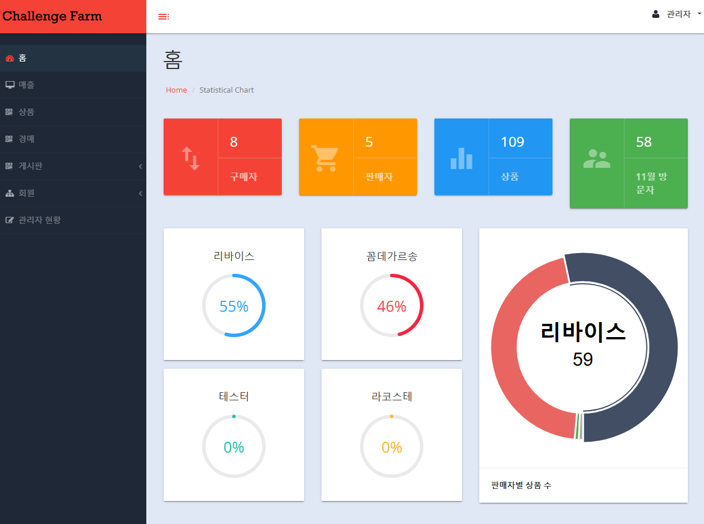
관리자(WEB) – 메인
[ Description ]
메인
[ Definition ]
NO | Description
1 | 클릭 시 매출 구매내역 등 페이지 이동
2 | 구매자 판매자 등 정보를 표출
3 | 판매자 브랜드 별 상품 수 표출
1
2
3

Slide 4
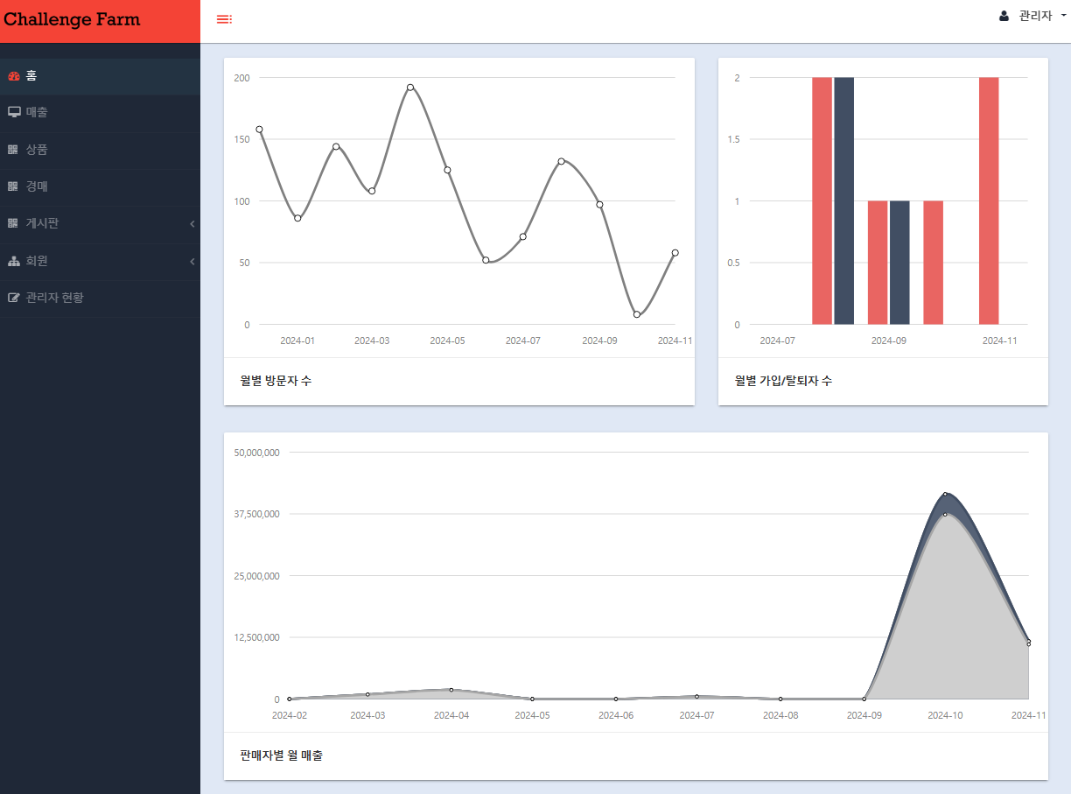
관리자(WEB) – 메인 2
[ Description ]
메인 2
[ Definition ]
NO | Description
1 | 월별 방문자 수 표출
2 | 월별 가입/탈퇴자 수 표출
3 | 판매자별 월 매출 표출
1
2
3

Slide 5
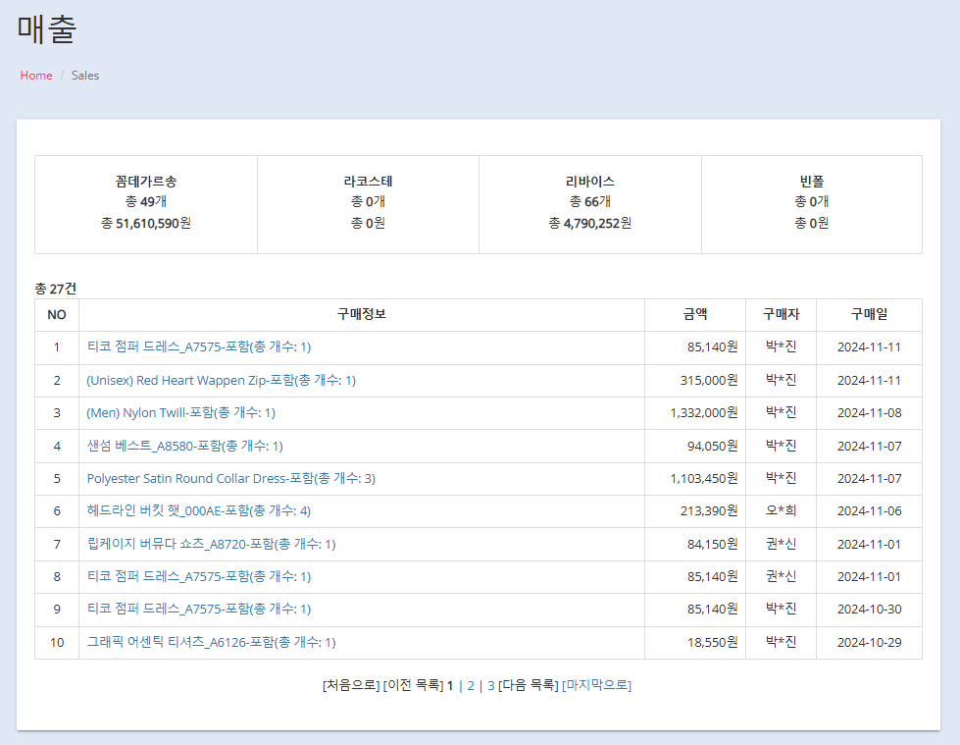
관리자(WEB) – 매출
[ Description ]
매출
[ Definition ]
NO | Description
1 | 브랜드 매출 정보 표출
2 | 구매 정보 표출
3 | 제목 클릭 시 매출 상세페이지로 이동
1
2
3

Slide 6
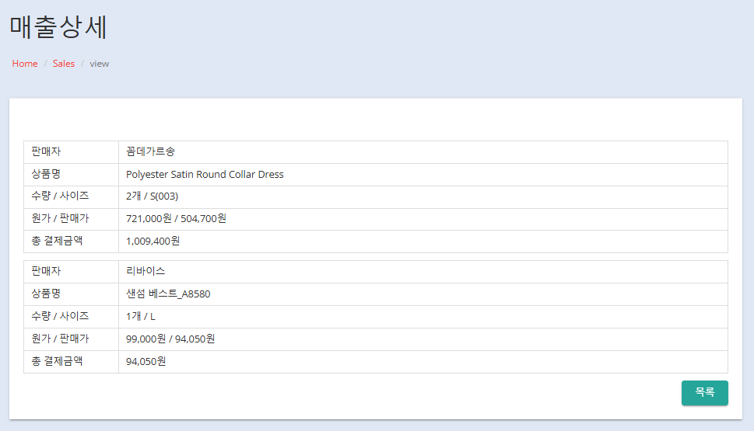
관리자(WEB) – 매출 상세페이지
[ Description ]
매출 상세페이지
[ Definition ]
NO | Description
1 | 매출 정보 표출
1

Slide 7
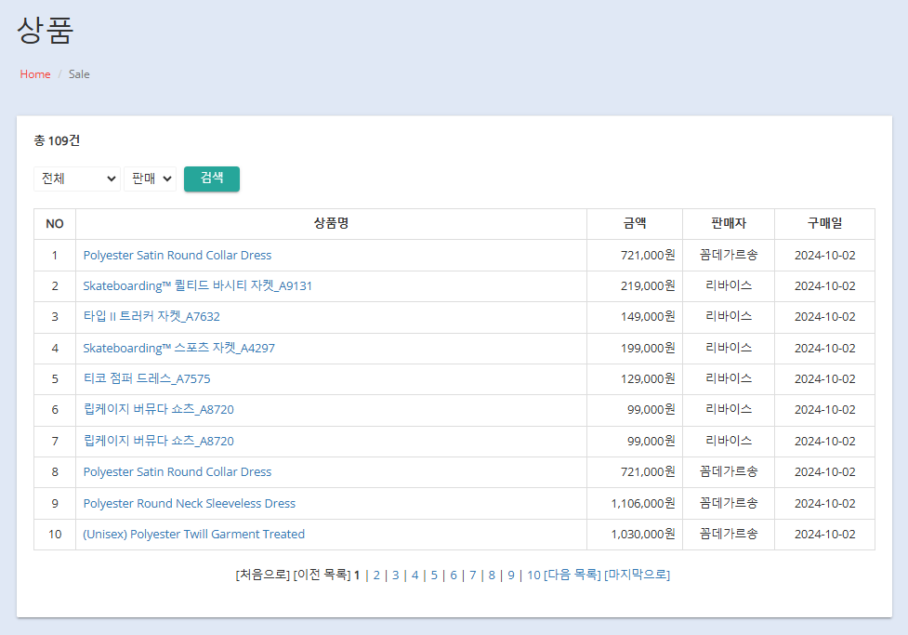
관리자(WEB) – 상품
[ Description ]
상품
[ Definition ]
NO | Description
1 | 클릭 시 브랜드 별로 선택한 카테고리에 맞는 정보 표출
2 | 클릭 시 판매,중지 등 선택한 카테고리에 맞는 정보 표출
3 | 상품 정보들 표출
1
2
3

Slide 8
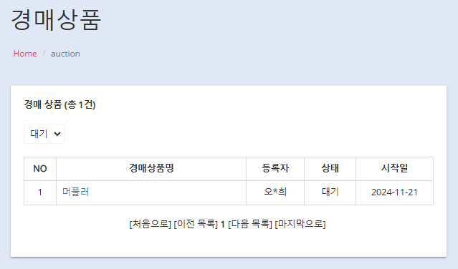
관리자(WEB) – 경매
[ Description ]
경매
[ Definition ]
NO | Description
1 | 경매 정보 표출
2 | 클릭 시 경매 상세페이지로 이동
1
2

Slide 9
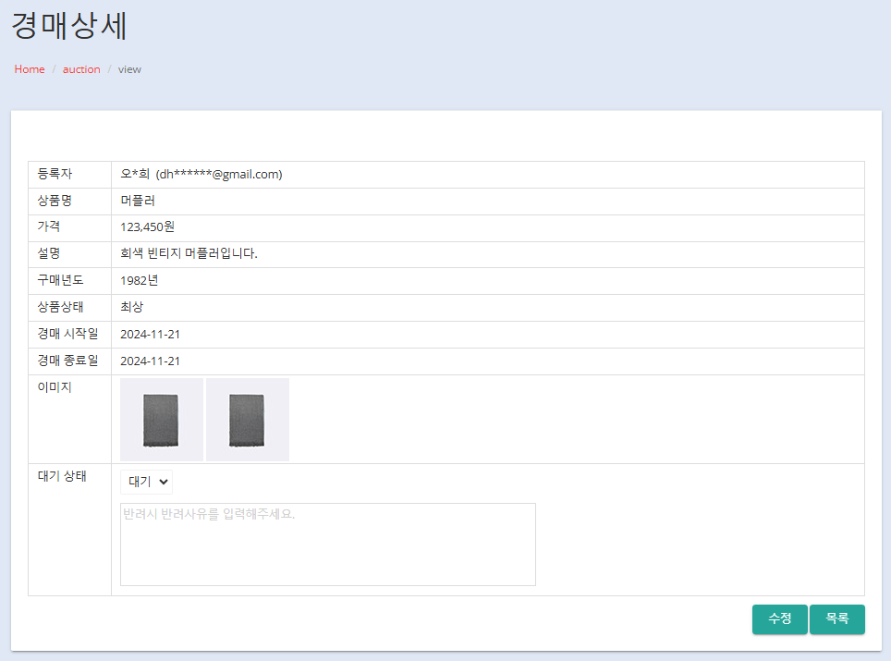
관리자(WEB) – 경매 상세페이지
[ Description ]
경매 상세페이지
[ Definition ]
NO | Description
1 | 경매 정보 표출
1

Slide 10
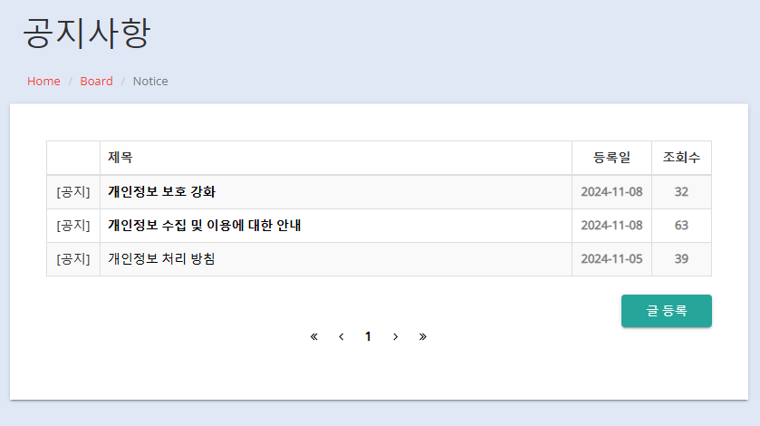
관리자(WEB) - 공지사항
[ Description ]
공지사항
[ Definition ]
NO | Description
1 | 제목 클릭 시 공지사항 상세페이지로 이동
2 | 상세페이지 이동시 조회수 증가
3 | 공지사항 등록페이지로 이동
1
2
3

Slide 11
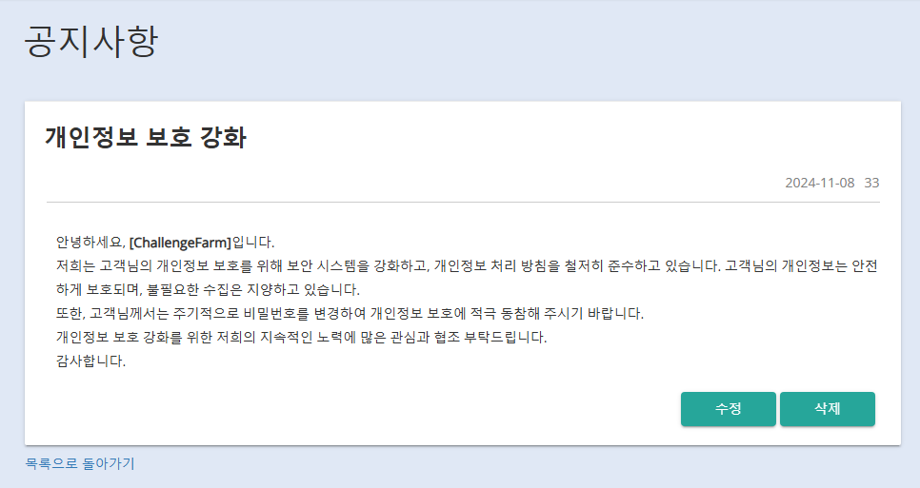
관리자(WEB) – 공지사항 상세페이지
[ Description ]
공지사항 상세페이지
[ Definition ]
NO | Description
1 | 클릭 시 공지사항 리스트로 이동
2 | 클릭 시 공지사항 수정으로 이동
3 | 클릭 시 공지사항 삭제
1
2
3

Slide 12
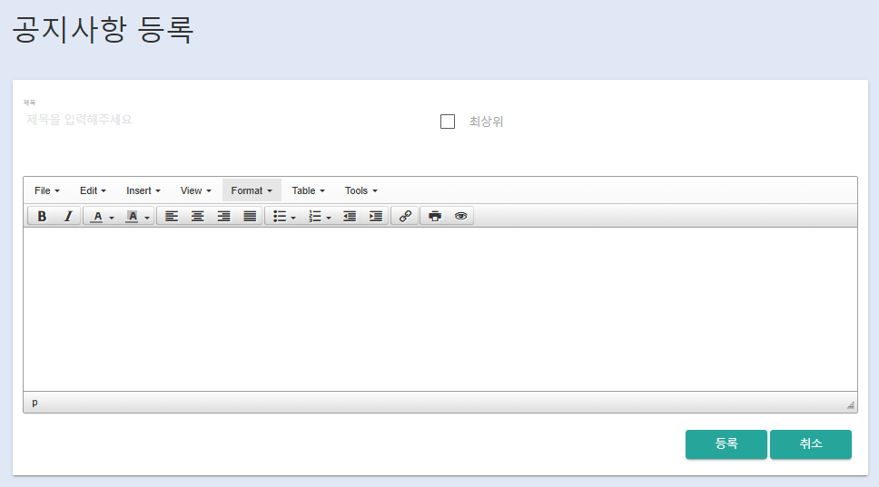
관리자(WEB) – 공지사항 등록
[ Description ]
공지사항 등록
[ Definition ]
NO | Description
1 | 체크박스 클릭 시 게시글 제목 굵음으로 표시 및 최상위로 표출
2 | 파일 선택 클릭으로 파일 추가 및 첨부된 파일 이름 표시
3 | 등록 클릭 시 입력한 값 DB에 INSERT
1
2
3

Slide 13
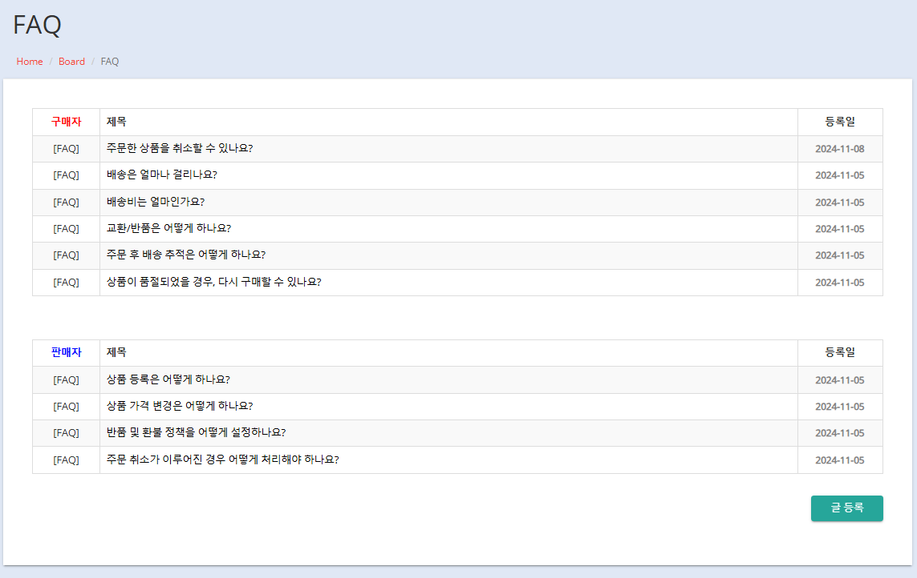
관리자(WEB) – FAQ
[ Description ]
FAQ
[ Definition ]
NO | Description
1 | 제목 클릭 시 내용 출력
2 | 클릭 시 FAQ등록페이지로 이동
1
2

Slide 14
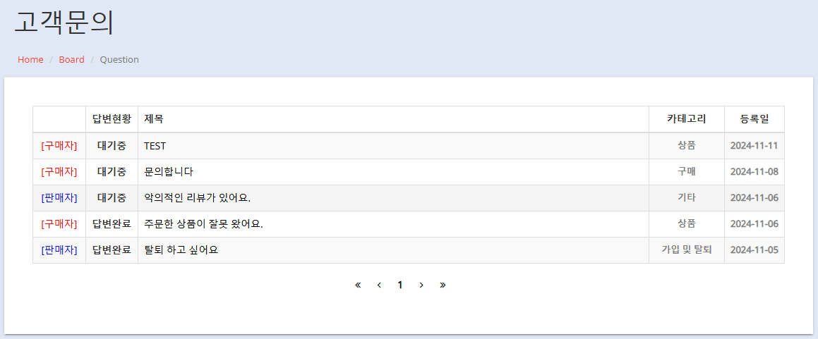
관리자(WEB) – 고객 문의
[ Description ]
고객 문의
[ Definition ]
NO | Description
1 | 구매자 판매자 구분하여 표시
2 | 답변 유무에 따라 대기중 답변 완료 표시
3 | 제목 클릭 시 고객문의 상세페이지로 이동
2
1
3

Slide 15
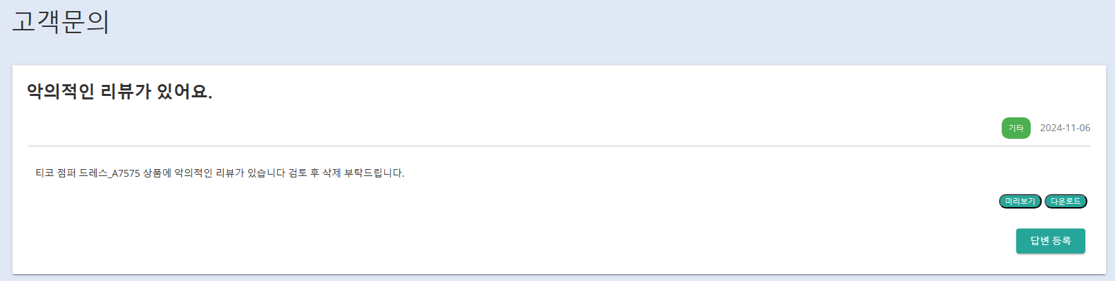
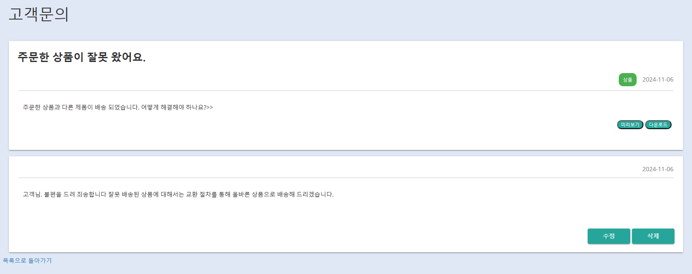
관리자(WEB) – 고객 문의 상세페이지
[ Description ]
고객 문의 상세페이지
[ Definition ]
NO | Description
1 | 미리보기 클릭 시 이미지 표시
2 | 다운로드 클릭 시 첨부된 이미지 다운로드
3 | 답변 등록 클릭 시 고객문의 답변 등록페이지로 이동
4 | 답변 기입 시 답변 테이블 표시
5 | 클릭 시 답변 수정페이지로 이동
6 | 클릭 시 답변 삭제
1
2
3
4
5
6

Slide 16
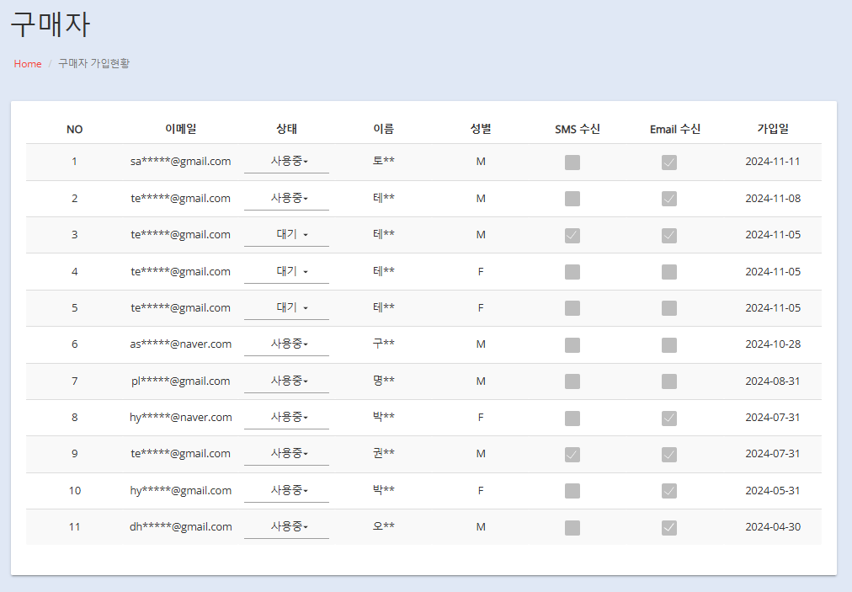
관리자(WEB) – 구매자 가입 현황
[ Description ]
구매자 가입 현황
[ Definition ]
NO | Description
1 | 구매자 정보 표출
2 | 회원의 상태 변경
1
2

Slide 17
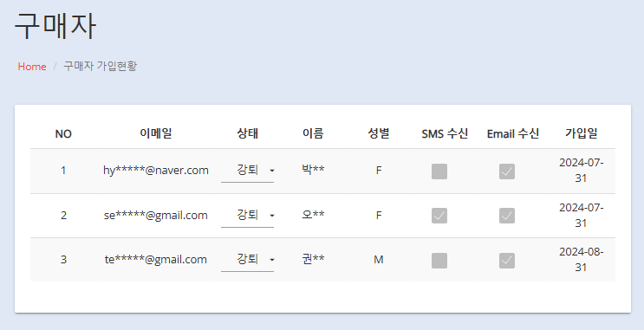
관리자(WEB) – 구매자 탈퇴 현황
[ Description ]
구매자 탈퇴 현황
[ Definition ]
NO | Description
1 | 구매 탈퇴 회원 정보 표출
2 | 회원의 상태 변경
1
2

Slide 18
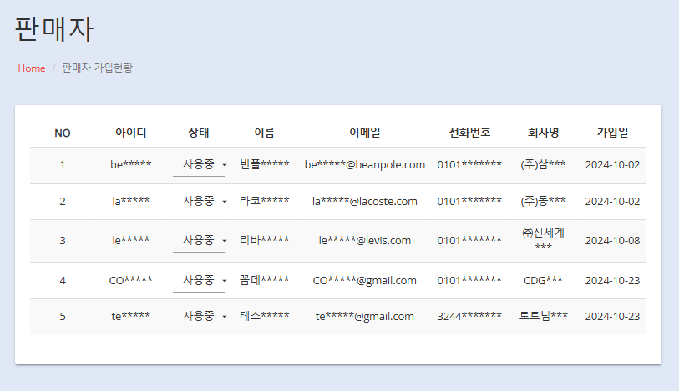
관리자(WEB) – 판매자 가입 현황
[ Description ]
판매자 가입 현황
[ Definition ]
NO | Description
1 | 판매자 정보 표출
2 | 회원의 상태 변경
1
2

Slide 19
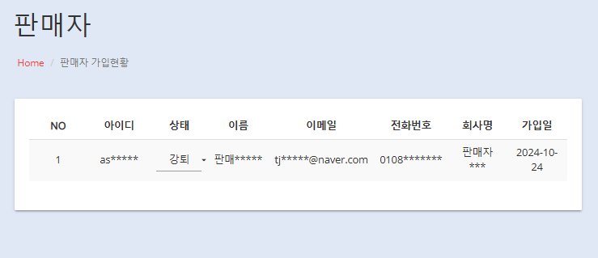
관리자(WEB) – 판매자 탈퇴 현황
[ Description ]
판매자 탈퇴 현황
[ Definition ]
NO | Description
1 | 판매 탈퇴 회원 정보 표출
2 | 회원의 상태 변경
1
2

Slide 20
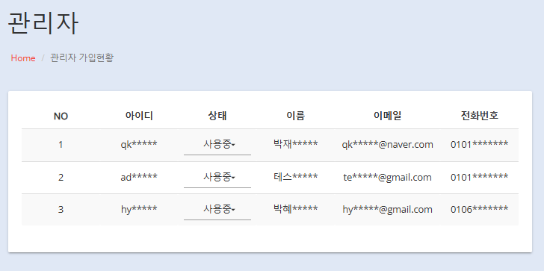
관리자(WEB) – 관리자 현황
[ Description ]
관리자 현황
[ Definition ]
NO | Description
1 | 관리자 정보 표출
2 | 회원의 상태 변경
1
1
2

